Slide 1

VÄLKOMNA TILL
HÄRRYDA HANDBOLLSKLUBB

Slide 2
Vår historia & nutid
Bildat ur Sävehof/Landvetter 1998
Från 3 till 13 lag* (u7 till senior dam & herr) *2022/2023
>200 aktiva
38 ledare/tränare
Styrelse med 10 ledamöter
Jämn könsfördelning i alla klubbdelar
Grundstenen – skapa ett tydligare och bättre ”vi”

Slide 3
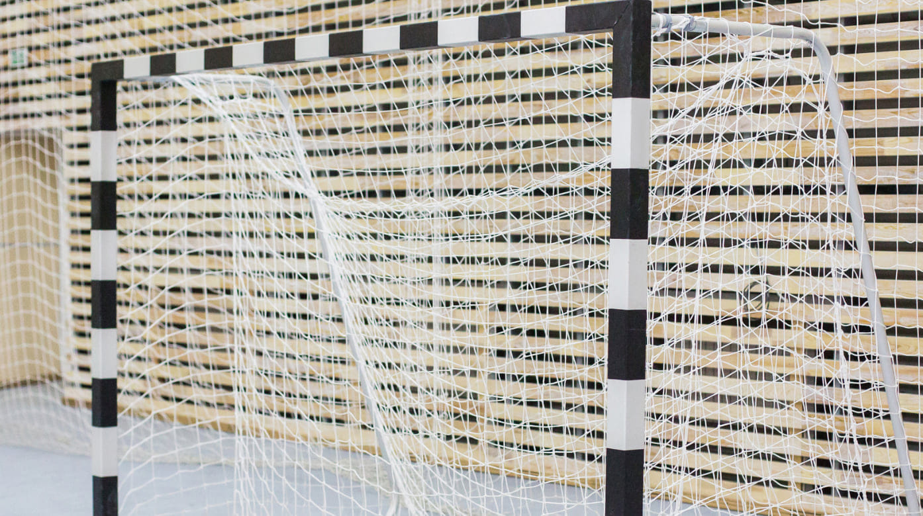
Vår vision och målsättning
Härryda Handboll, det självklara valet för alla – alltid!
Vi ska ha ett lag i varje åldersklass
Notes:
Vi ser med Grundstenen och den historia vi har att det är breddidrottsföreningens kvaliteter vi stödjer oss bäst och mest på. Vi är en klubb med närhet, sund ekonomi med fokus på att hålla så många som möjligt aktiva inom vår och andra idrotter. Klubben vill vara ett naturligt alternativ att börja, fortsätta utvecklas och trivas i och återvända till. Oavsett ålder. Från barn till vuxen.

Slide 4
Vår verksamhetsidé
Härryda Handbollsklubb ger barn, ungdomar och vuxna möjlighet att uppleva och utvecklas inom den bästa av idrotter, handboll!
Vi är en lokalt förankrad breddförening som står för glädje, engagemang och kamratskap i ett livslångt idrottande.

Slide 5
Vår värdegrund
Glädje och engagemang
Demokrati och delaktighet
Livslångt idrottande
Välmående förening – välmående medlem

Slide 6
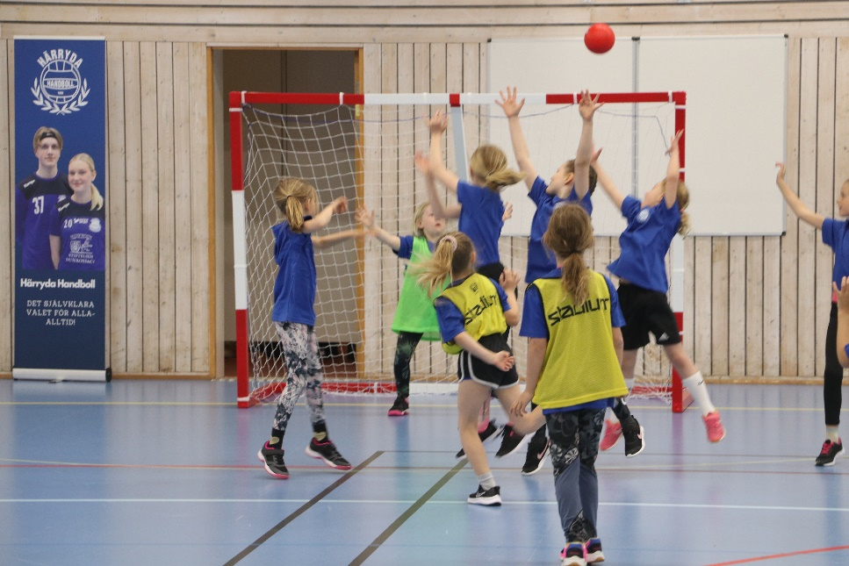
Policys – en trygghet för alla
Integritetspolicy
Mot särbehandling
Uppförande
Matchning och dispenser
Droger & alkohol
Kläder
Reseersättningar
Hjälpmedel & skador
Sponsring

Slide 7
Vår organisation
Notes:
Tidigare få och inom styrelsen förbehållna ansvar och uppdrag för all verksamhet bredvid planen. Men vi arbetar nu för en bättre struktur.
Vi har under en övergångsperiod arbetat med fler inom och bredd i styrelsen. Men framtiden via Grundstenen är att styrelsen är övergripande ansvarig och tar beslut inom övergripande årsplanering, medan utgrupperade ansvarspersoner/grupper planerar för och stämmer av mot styrelsen tillsammans med lagsektionen. ”Fler ska göra mindre” vilket ska öka lust och ork för engagemang över tid i vår klubb.

Slide 8
Så blir vi trovärdiga & kvalitetssäkrar oss
Tydlig organisation
Tydliga policys – åtgärder vid avsteg
Tydliga arbetsfördelningar
Tydliga arbetsbeskrivningar & årshjul
Enkla, uppdaterade kommunikationsvägar och dokument
Regelbundna utbildningar för alla funktioner
Årliga utdrag från belastningsregistret
Årliga medlemsenkäter

Slide 9
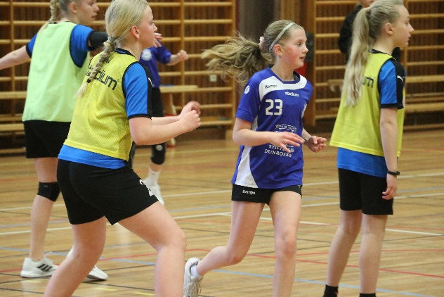
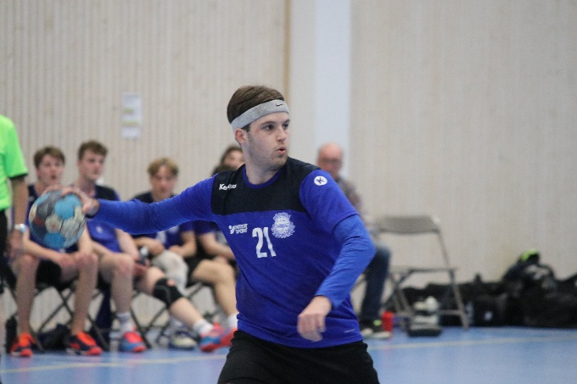
Härryda HK - så blir det ett ”vi”
Gemensamma tränarträffar
Gemensamt uppstartsläger och föreningsdag
Gemensamma matchdagar och en ”hemmahall”
Gemensamma träningar mellan årskullar, skapa förebilder
Föreningsdomare från egna ungdomar för matcher u7-u11
Stödjande och förebildsskapande (föreningsdomare, gäst/stödtränare)
Välkomnande, alla får vara med – oavsett ålder eller förkunskaper
Cuper och aktiviteter utanför planen

Slide 10

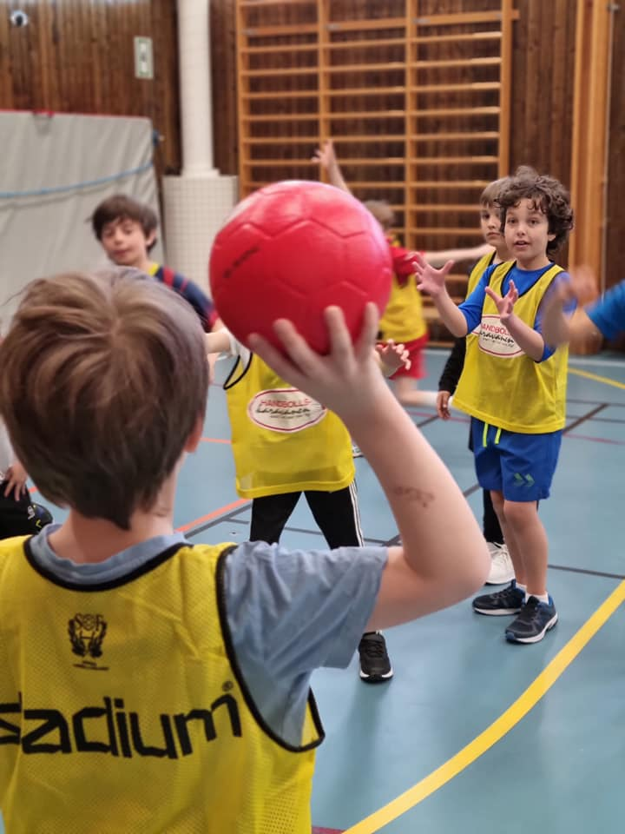
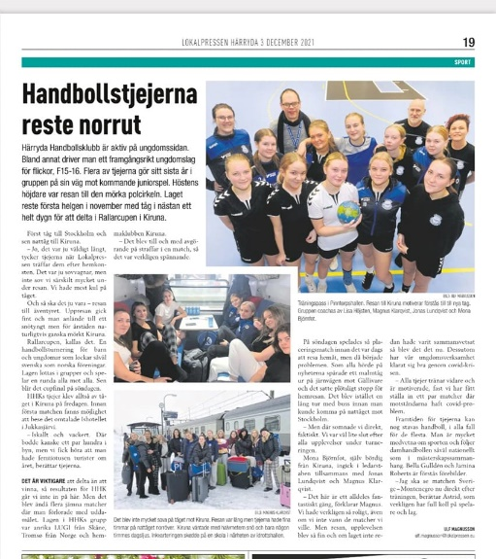

Härryda HK så når vi ut!
Medlemmarna är våra ambassadörer
Aktiva på sociala media
Aktiva via lokalpress
Laget.se (hemsida)
Skolundervisning av handboll (årskurs 1-3)
Öppen föreningsdag – ett fönster utåt

Slide 11
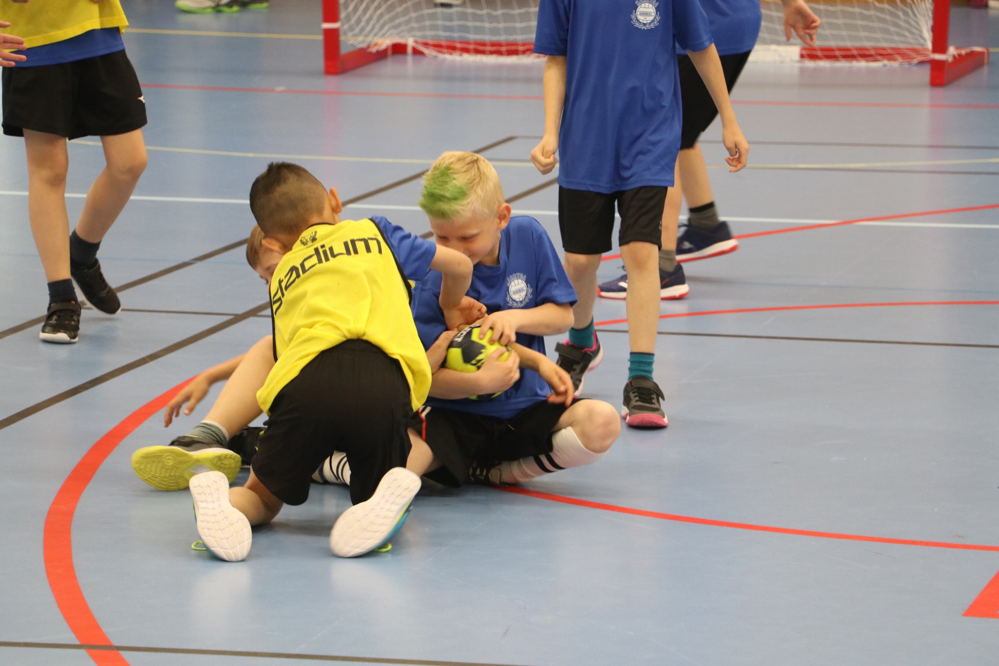
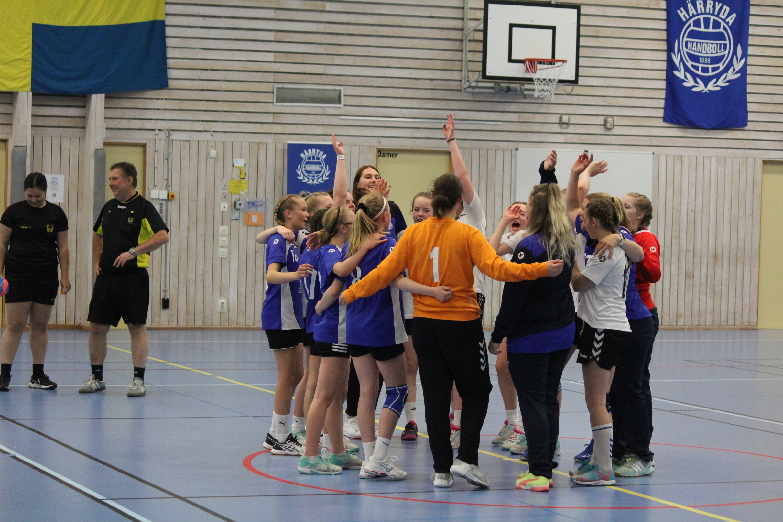
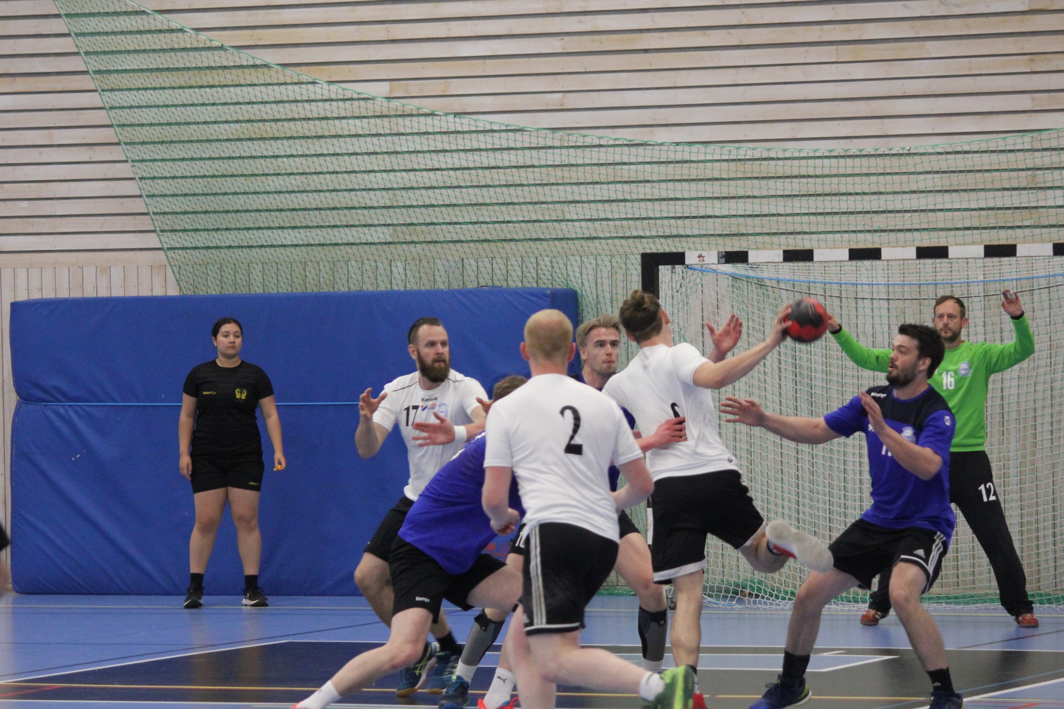
För att uppnå det vi vill som klubb krävs motivation och uthållighet
Det skapar vi tillsammans i en miljö byggd på vår värdegrund
Notes:
Vi kan alla utvecklas. Både som spelare och förening. Det är motivationen som avgör!

Slide 12
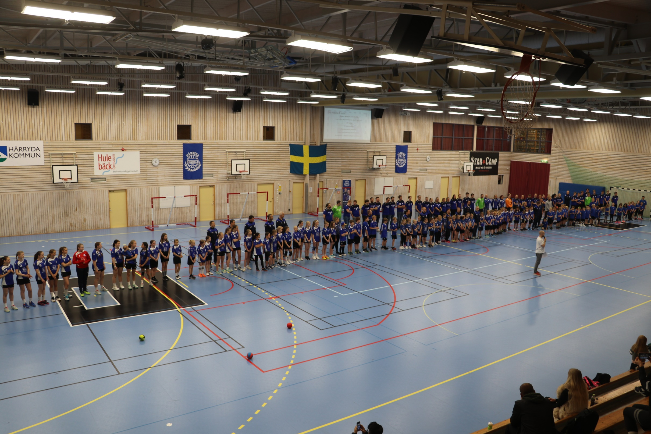
Vår vision… och devis
Härryda Handboll, det självklara valet för alla – alltid!

